Slide 1



Slide 2


Slide 3
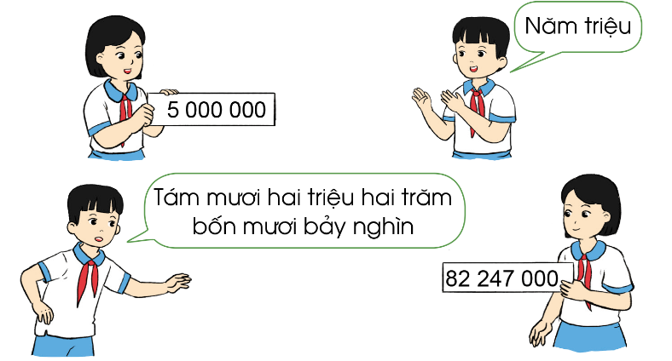
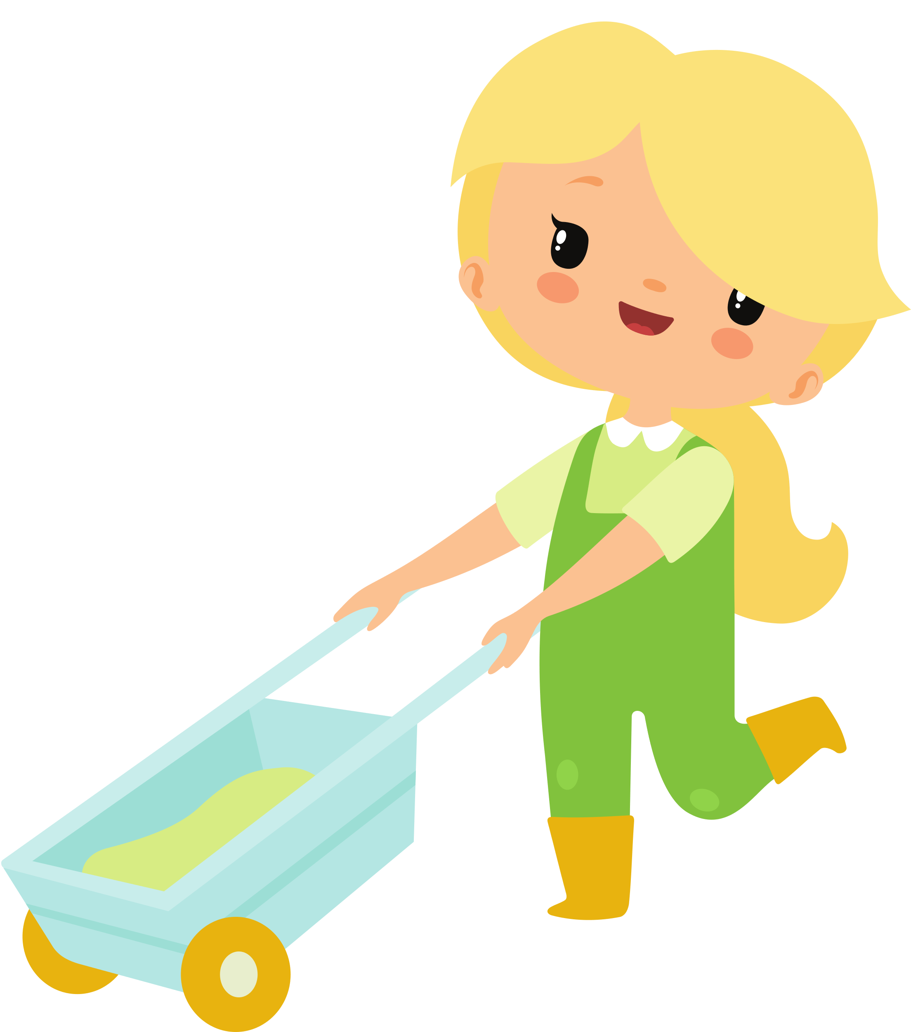
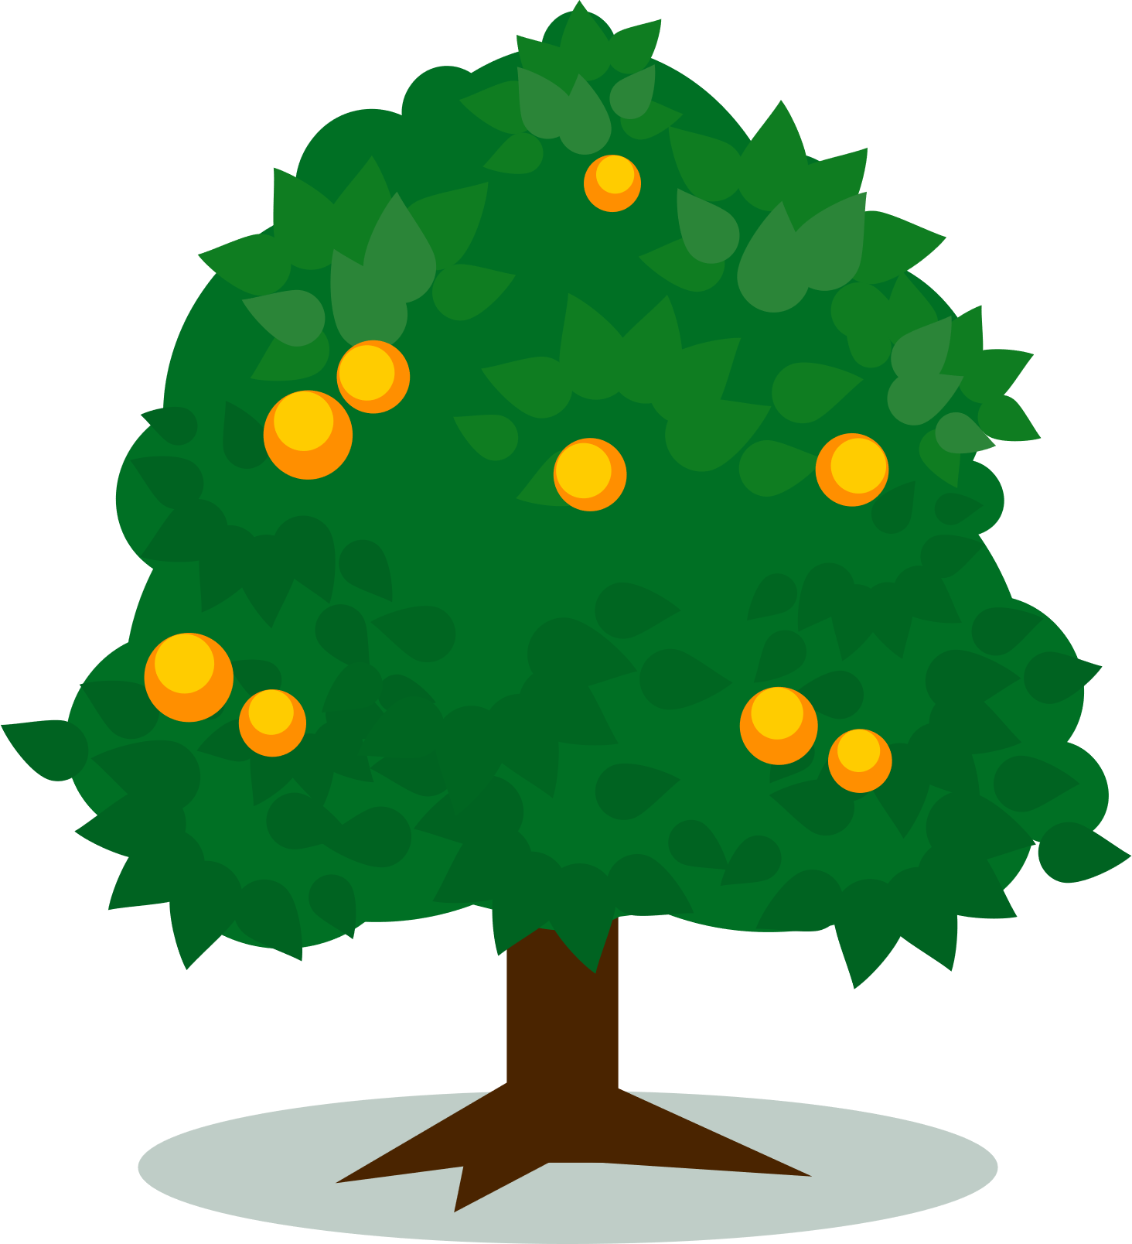
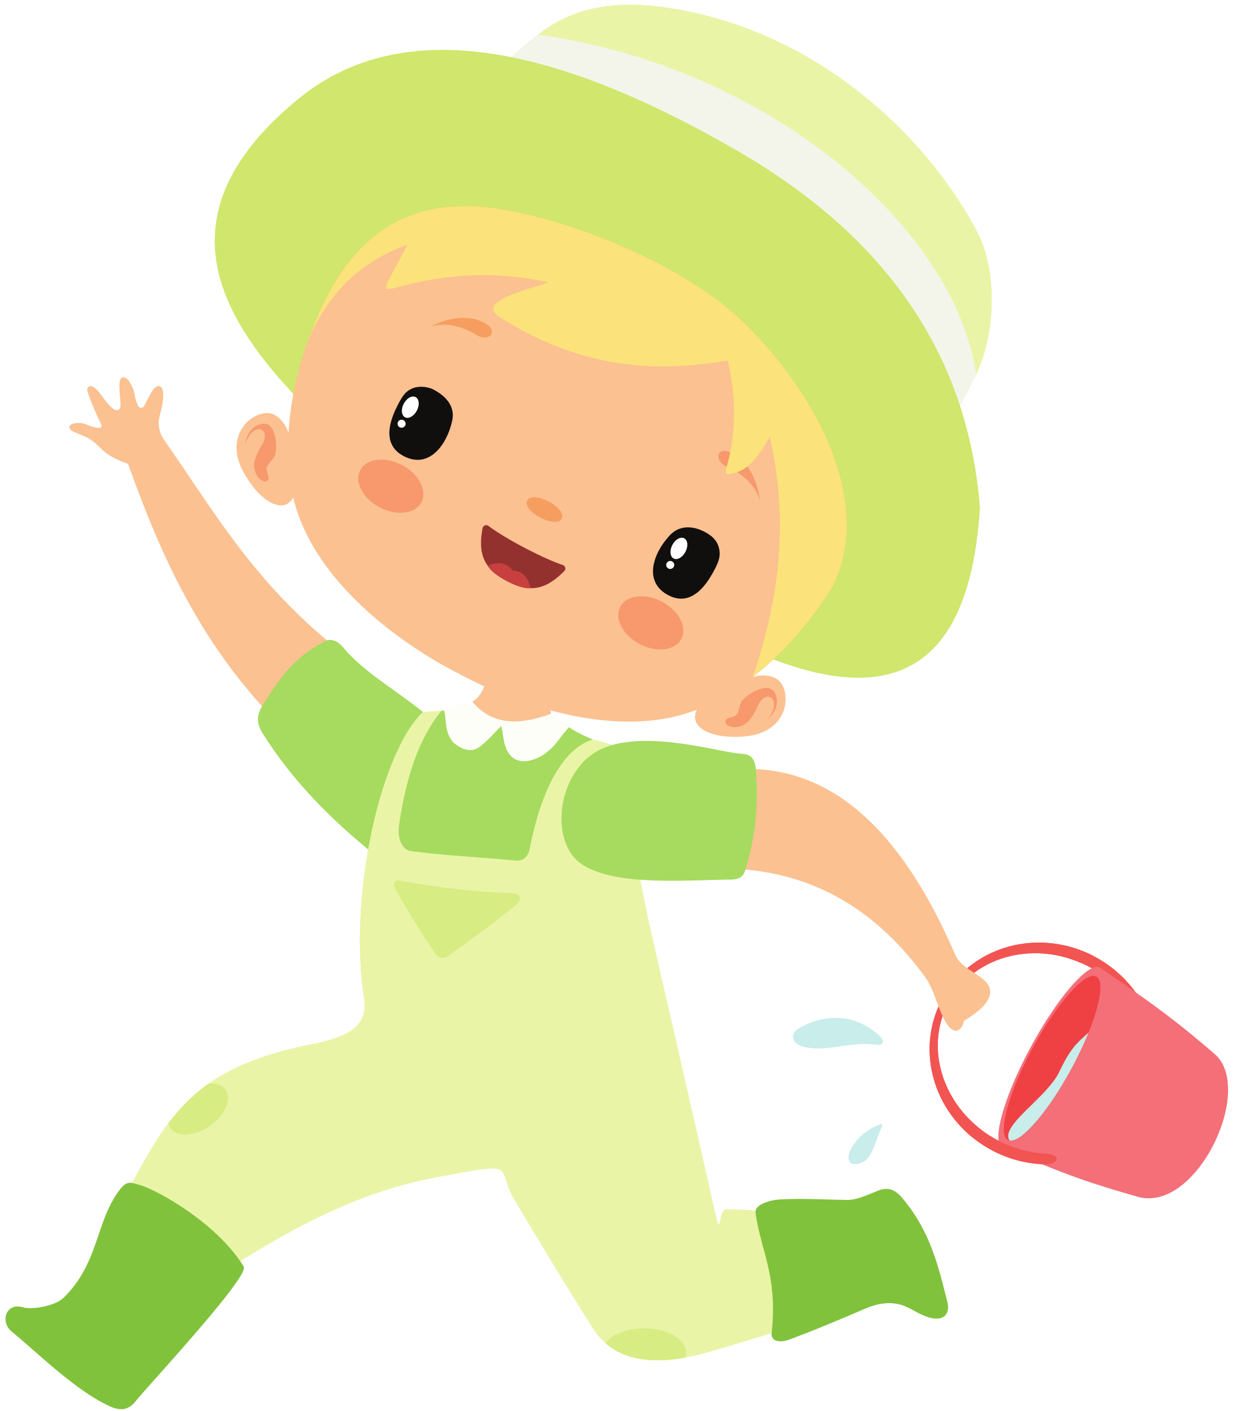

1
a) Trò chơi “Đố bạn”: Em viết một số có nhiều chữ số rồi đố bạn đọc, sau đó bạn đọc một số và đố em viết số đó.

Slide 4

b) Trong các số em vừa viết, số nào là số lẻ, số nào là số chẵn?
c) Trong các số em vừa viết, số nào lớn nhất, số nào là bé nhất?

Slide 5



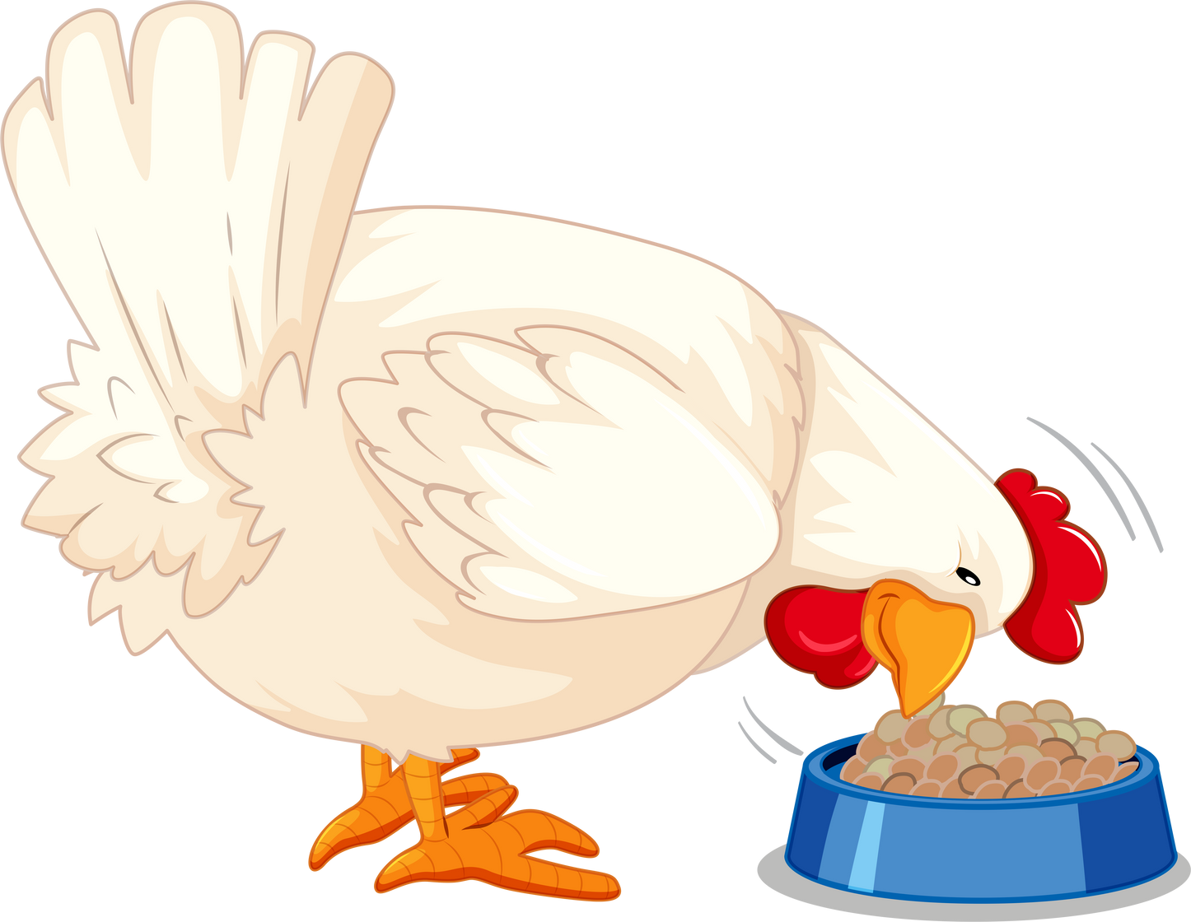
2
Viết mỗi số sau thành tổng (theo mẫu):

Slide 6
a) 13 876 = 10 000 + 3 000 + 800 + 70 + 6
b) 204 038 = 200 000 + 4 000 + 30 + 8
c) 50 877 = 50 000 + 800 + 70 + 7
d) 8 672 980 = 8 000 000 + 600 000 + 70 000 + 2 000 + 900 + 80

Slide 7
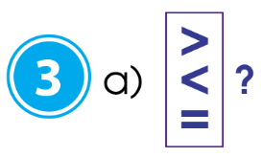
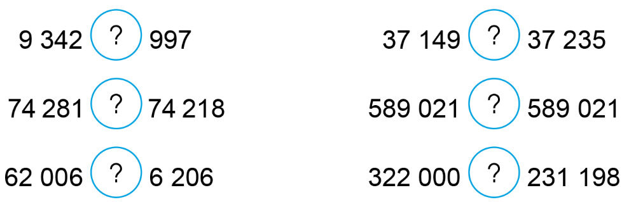

>
<
>
=
>
>

Slide 8
b) Sắp xếp các số 21 487, 2 187, 21 871, 28 174 theo thứ tự lớn đến bé.
28 174,
21 871,
21 487,
2 187.

Slide 9
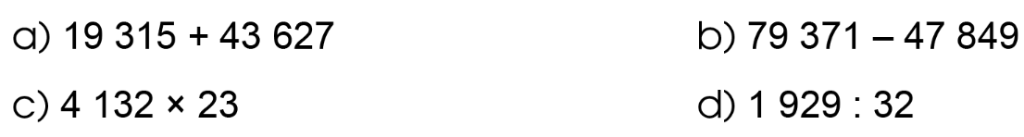
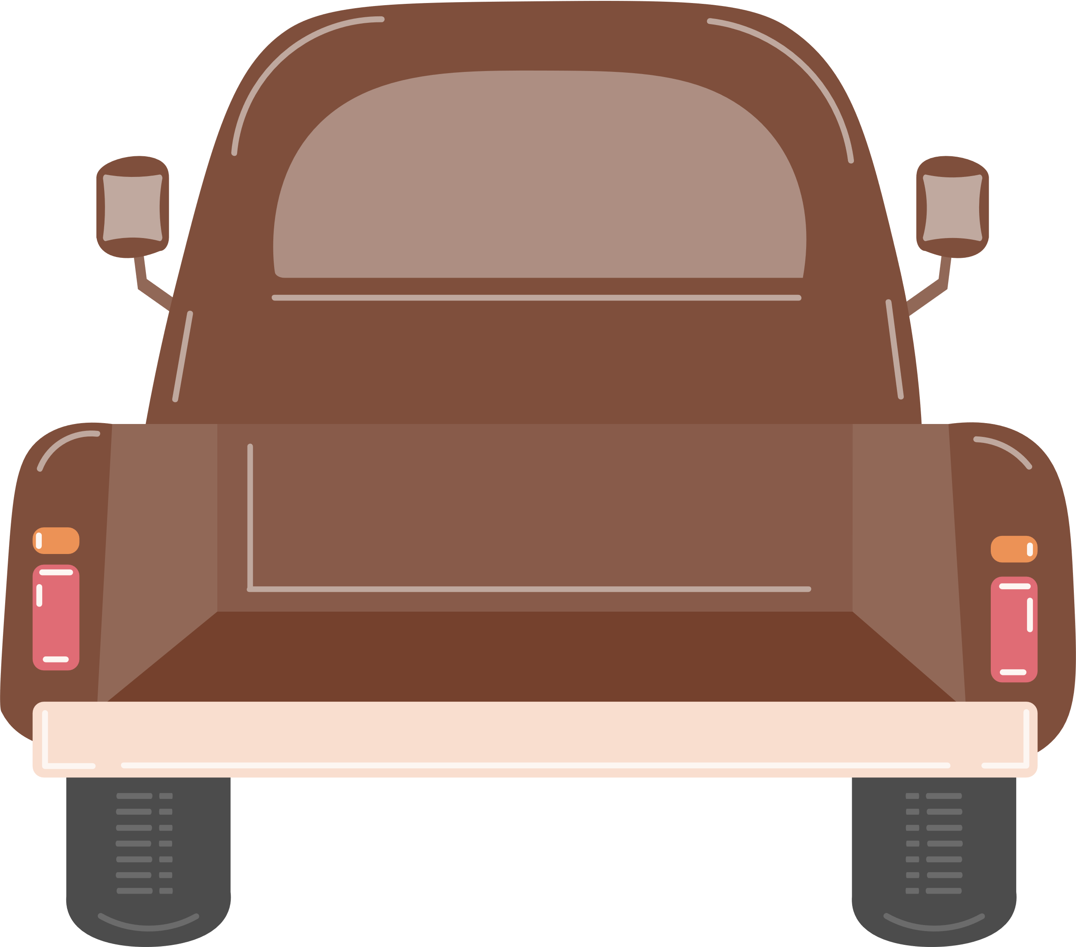
4
Đặt tính rồi tính:

Slide 10
19 315
79 371
4132
32
1 929
+
-
x
09
60
43 627
47 849
23
9
62 942
31 522
12369
8246
94829

